Slide 1
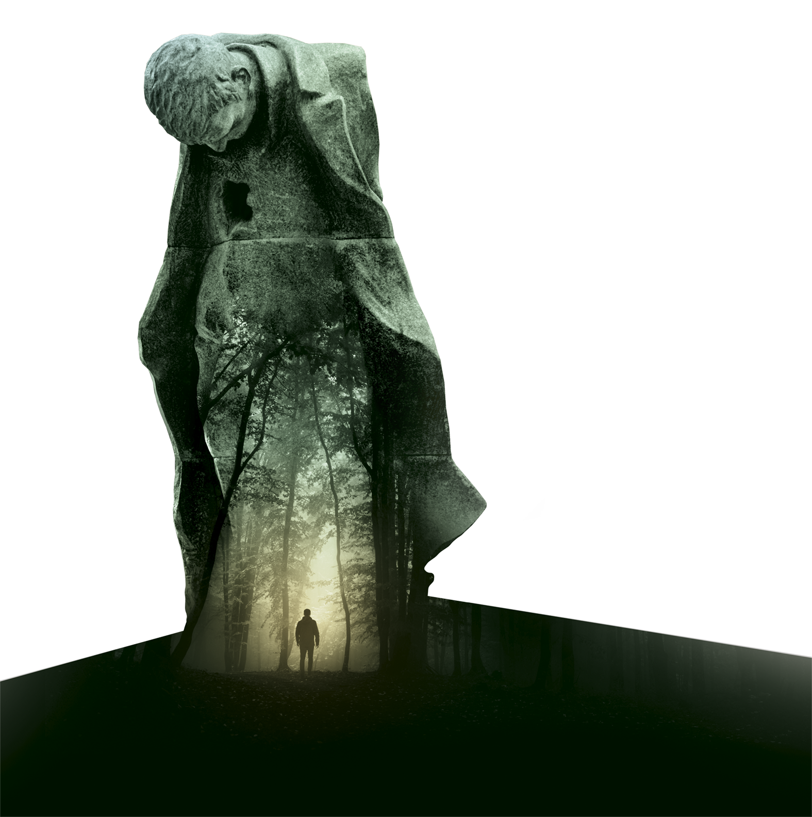
Pamięć i ocalenie.
Program edukacji historycznej i kulturowej
dla dzieci i młodzieży
województwa kujawsko-pomorskiego.

Slide 2
Pamięć i ocalenie. Szlakiem historii Pomorza
Materiały edukacyjne dla uczniów i nauczycieli klas I-III szkół podstawowych
z województwa kujawsko-pomorskiego.
Materiały zawierają filmy, zadania sprawdzające oraz ciekawą oprawę graficzną.
Informacje dotyczą historii okresu II Wojny Światowej ze szczególnym uwzględnieniem obszaru woj. kujawsko-pomorskiego oraz historii osady Barbarka.

Slide 3
Co to jest historia?
Historia to nauka zajmująca się zbieraniem informacji o wydarzeniach, które działy się w przeszłości.
Każdy z nas ma swoją historię, każda rodzina czy państwo też mają swoją historię.
Polska jako państwo ma bardzo długą historię, którą warto znać.

Slide 4
II Wojna Światowa – kiedy to było?
W historii Polski mamy okresy, kiedy
musieliśmy walczyć o swoją wolność
II Wojna Światowa to największa wojna w historii,
wojna rozpoczęła się 83 lata temu,
za datę rozpoczęcia przyjmuje się 1 września 1939 r., kiedy Niemcy zaatakowały Polskę,
za datę zakończenia wojny w Europie przyjmuje się dzień 8/9 maja 1945r, kiedy Niemcy podpisały kapitulację.

Slide 5
Dlaczego Polacy walczyli w obronie swojego kraju?
W okresie II Wojny Światowej Polacy wykazali się patriotyzmem – dla dobra innych osób gotowi byli poświęcić swoje zdrowie a nawet życie.
Patriotyzm to postawa szacunku, umiłowania i oddania własnej ojczyźnie.

Slide 6
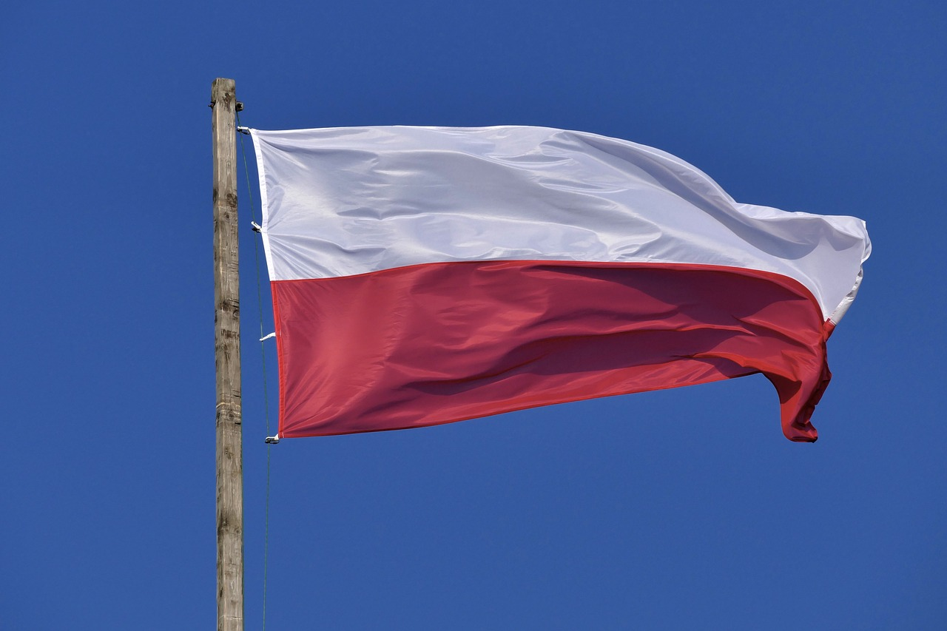
Co oznacza patriotyzm dzisiaj?
Patriota okazuje szacunek wobec symboli narodowych i nie nadużywa ich.
Patriota pielęgnuje tradycje, kulturę i język.
Patriota zna historię kraju, jego drogi do niepodległości i pokoju.

Slide 7
Dlaczego dochodzi do konfliktów?
Co to jest konflikt?
Wojna to
konflikt pomiędzy
narodami/państwami
osoby nie mogą porozumieć się,
osoby chcą „postawić na swoim,”
osoby odczuwają złość ale i lęk,

Slide 8
Dlaczego dochodzi do konfliktów?
Miedzy narodami dochodzi do wrogiego zachowania
Jeden z narodów chce podporządkować sobie drugi
Ludzie odczuwają
zagrożenie

Slide 9
Przywódcy
wzbudzają lęki,
ludzie są
przekonani
o wrogim nastawieniu
Dlaczego dochodzi do konfliktów?
Rozpoczyna
się atak
Jak zatrzymać
konflikt?
osoby powinny ze sobą porozmawiać,
osoby powinny opisać swoje uczucia związane z trudną sytuacją,

Slide 10
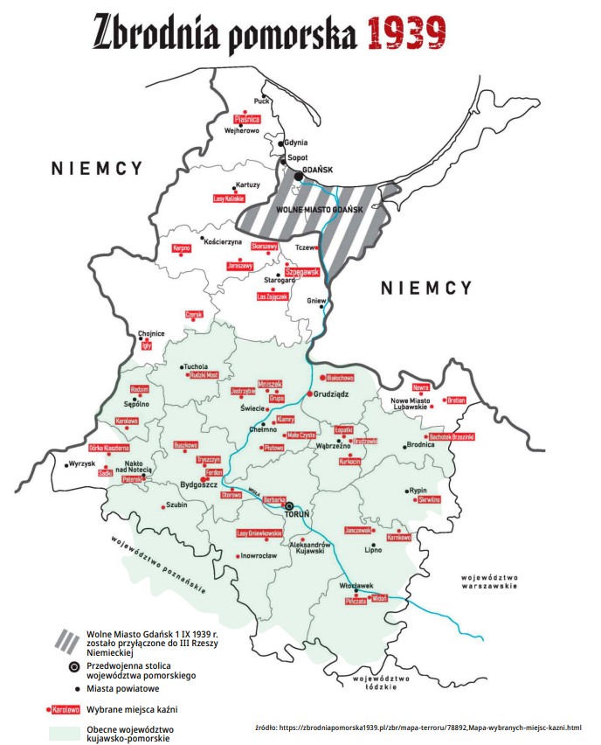
Co się działo na Pomorzu
w trakcie II Wojny Światowej?
Po rozpoczęciu II Wojny Światowej,
Niemcy rozpoczęli masowe aresztowania osób związanych z:
administracją Rzeczypospolitej Polskiej – urzędników oraz
nauczycieli,
lekarzy,
prawników,
właścicieli ziemskich.

Slide 11
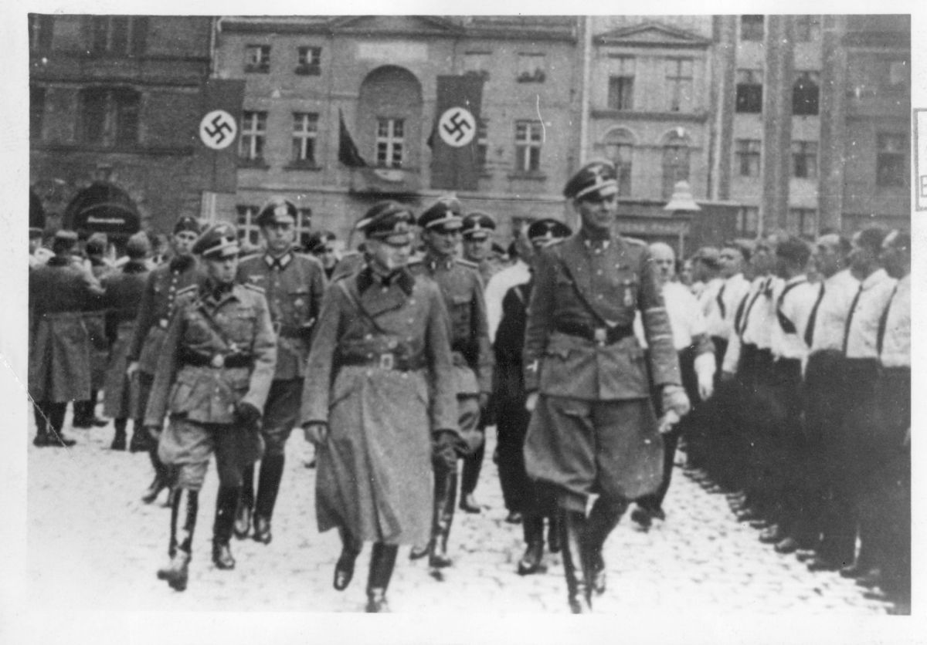
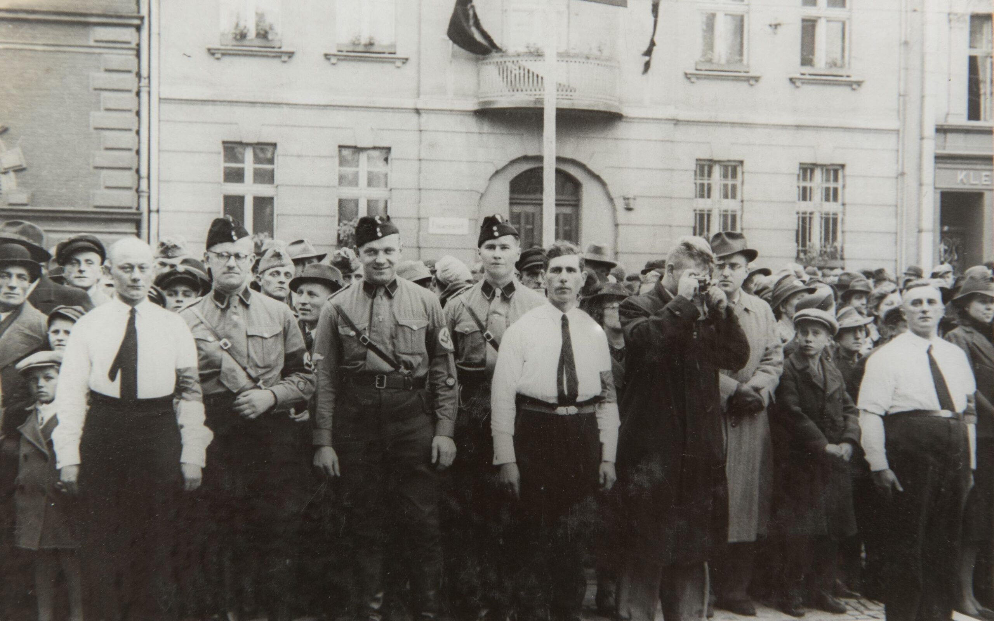
Co się działo w Toruniu w trakcie II Wojny Światowej?
Aresztowane osoby trafiały do Fortów Twierdzy Toruń, gdzie przygotowano więzienia.
Tutaj masz link do filmu o historii Fortu VII
FILM

Slide 12
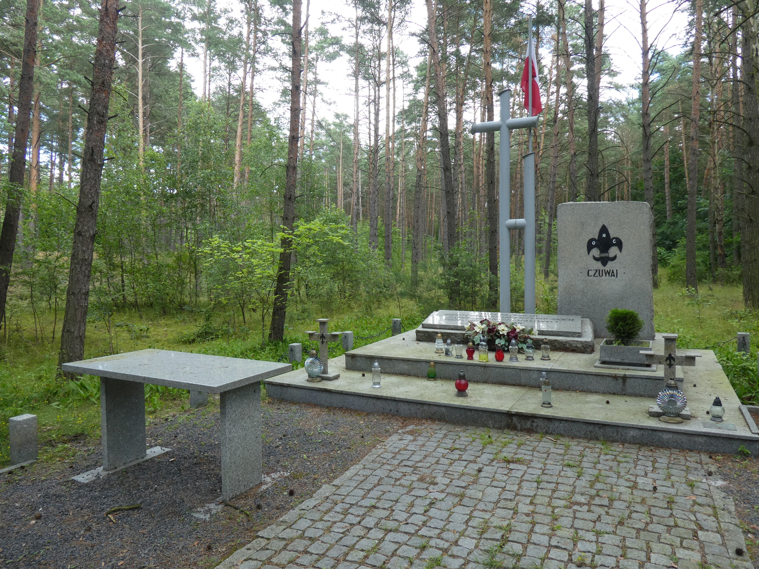
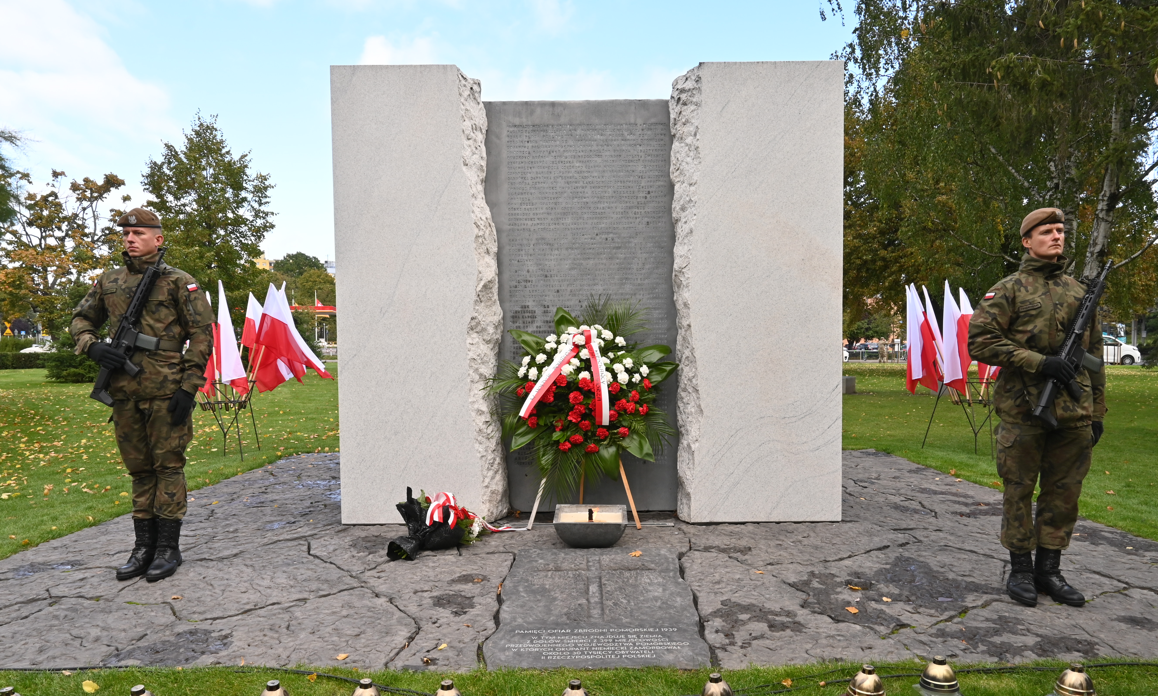
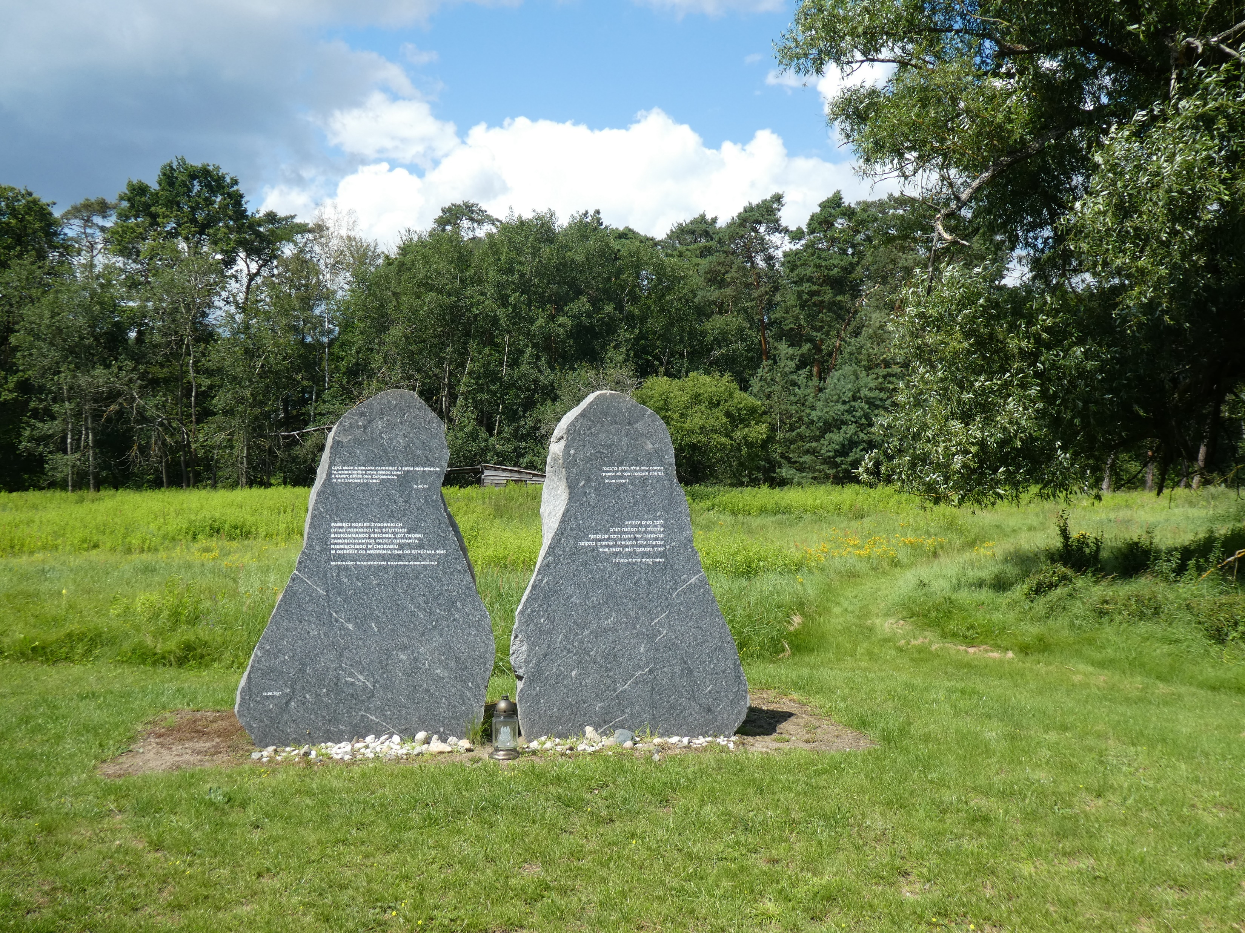
W jaki sposób upamiętniamy poległych Polaków?
Po II Wojnie Światowej w miejscach, gdzie zamordowano Polaków utworzono Miejsca Pamięci Narodowej oraz ustawiono pomniki i tablice informujące o zbrodniach
Pomnik pomordowanych
podczas Zbrodni Pomorskiej w Toruniu
Pomnik pomordowanych
harcerzy w Olku
Pomnik pomordowanych
Żydówek w Chorabiu

Slide 13
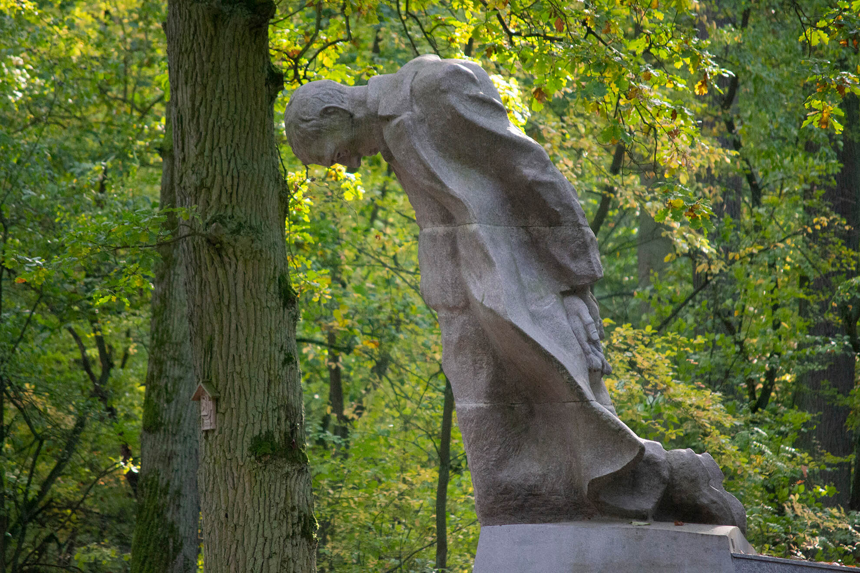
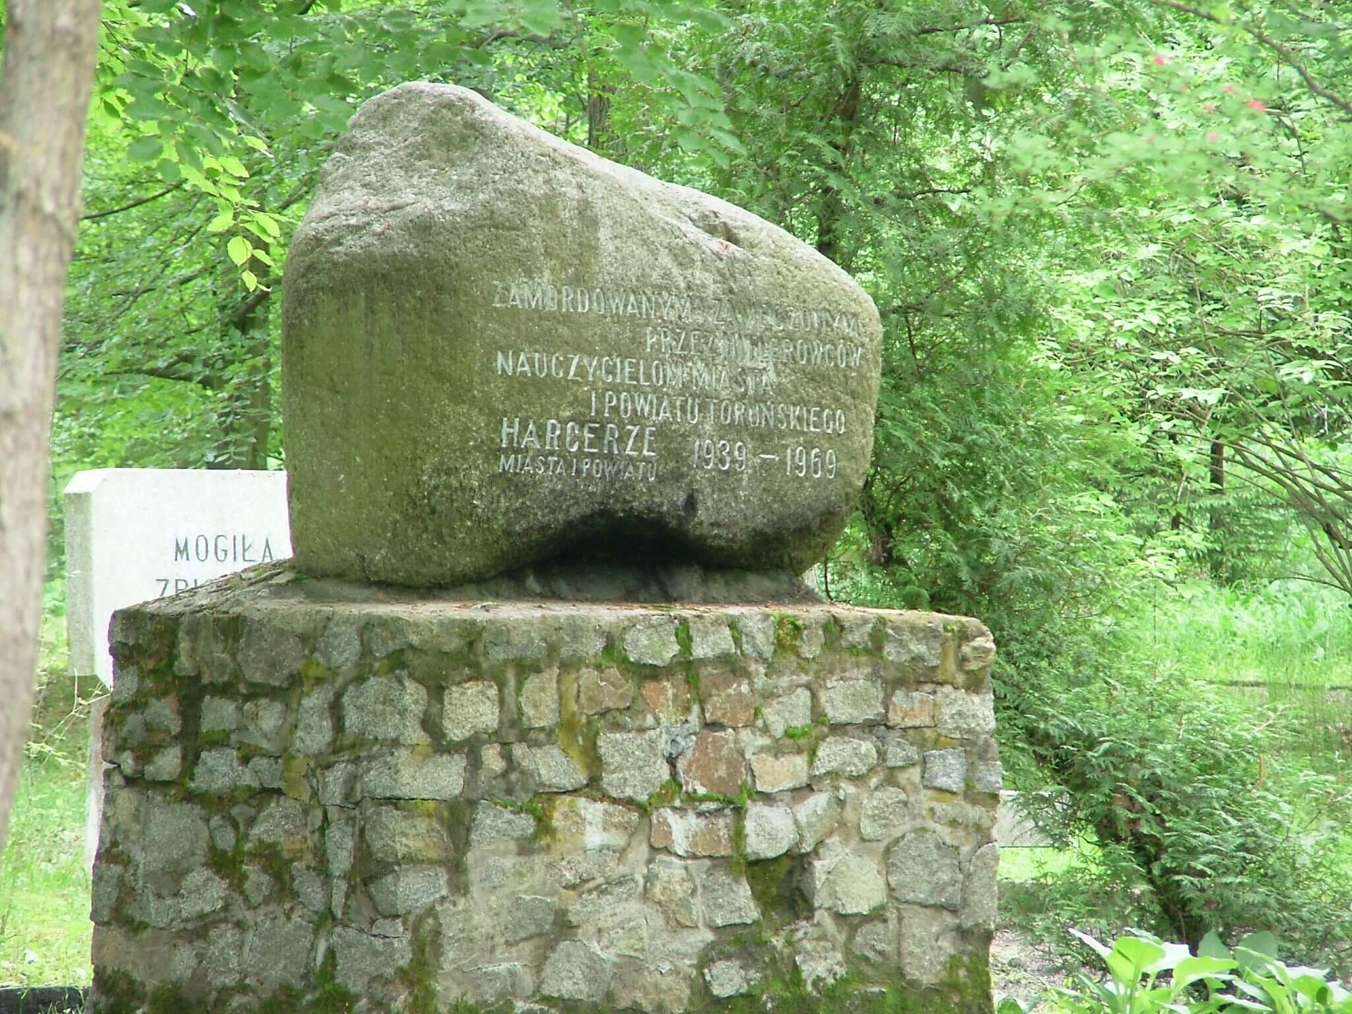
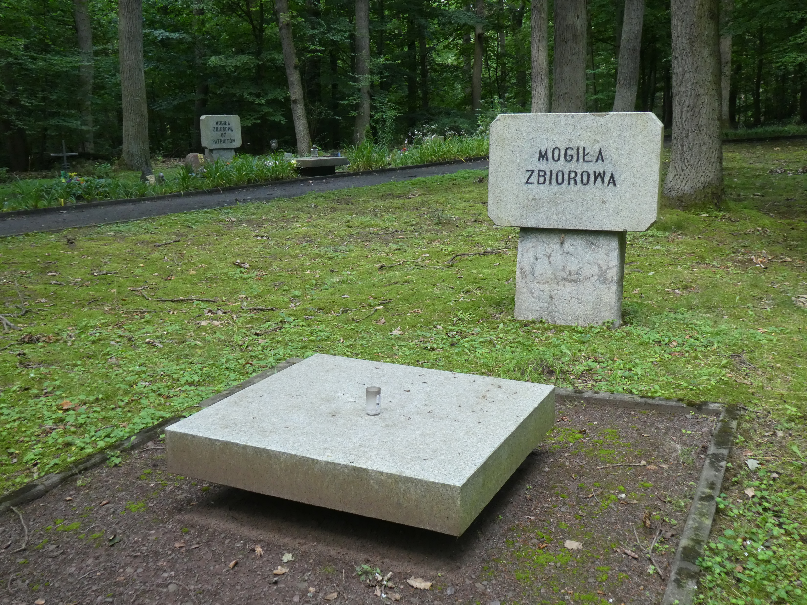
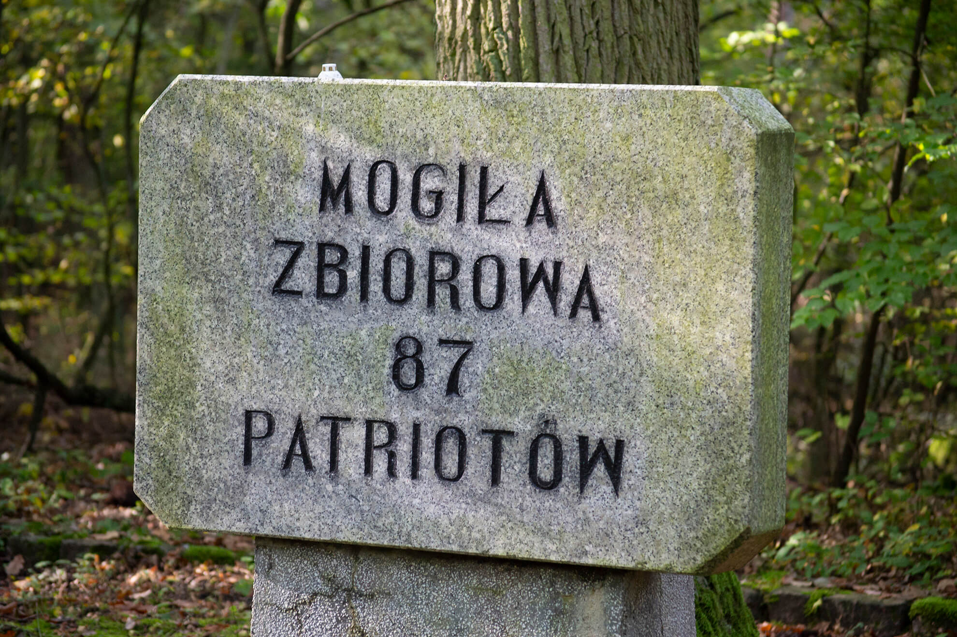
W jaki sposób upamiętniamy poległych Polaków?
Jednym z Miejsc Pamięci Narodowej upamiętniających
pomordowanych jest Barbarka.
Pomnik rzeźbiarza Mariana Molendy ustawiono w 2009 r.

Slide 14
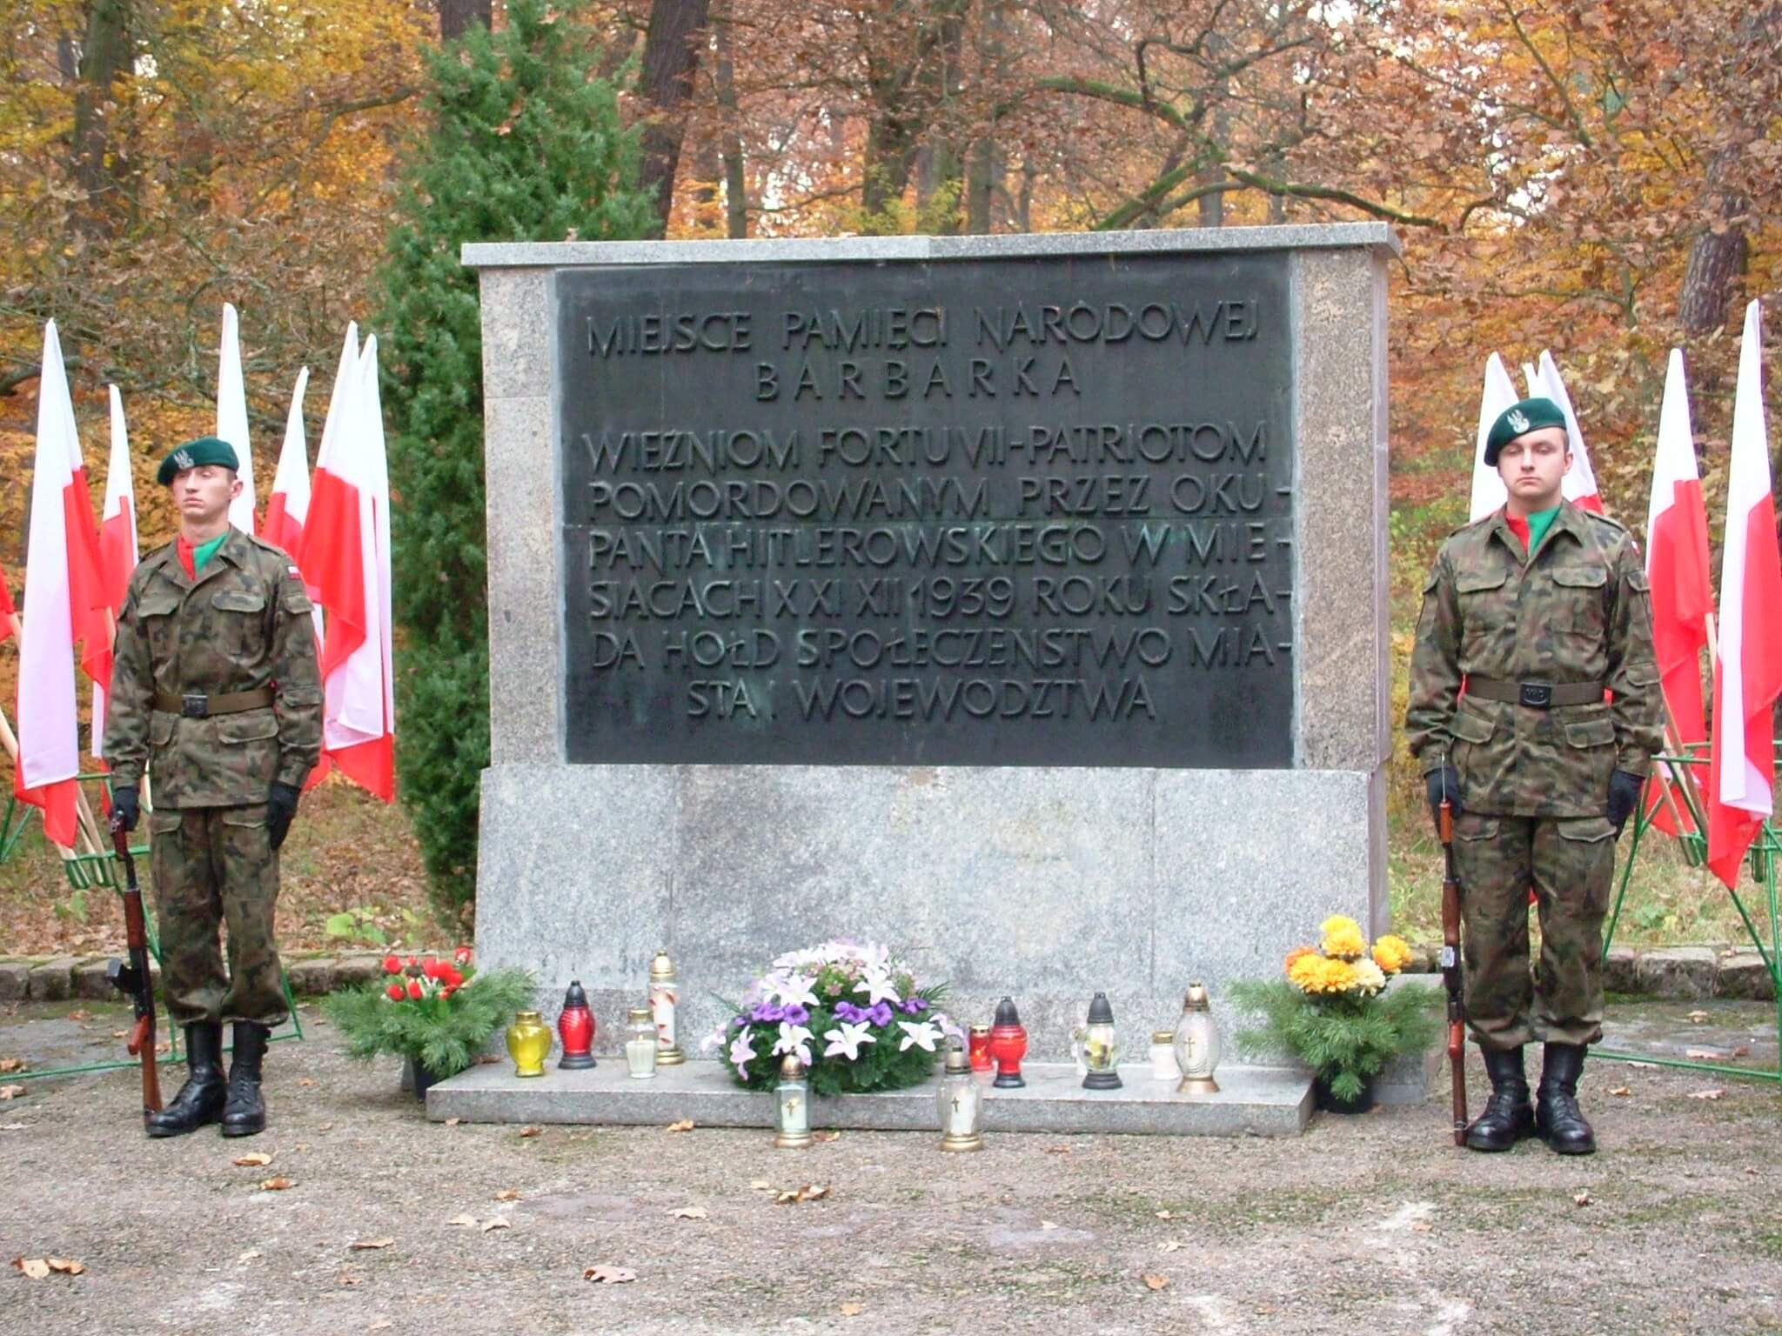
Jak się zachowujemy na Miejscu Pamięci Narodowej?
Czy wiesz, jak się powinniśmy zachowywać się na Miejscu Pamięci Narodowej?
Tutaj masz link do filmu o wydarzeniach na Barbarce
film o MPN Barbarka

Slide 15
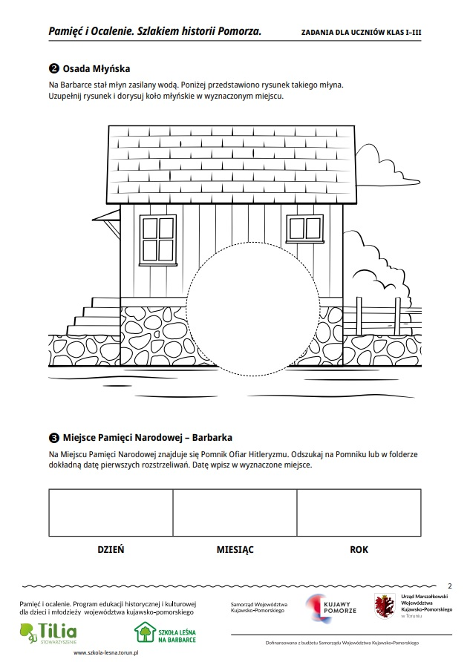
Więcej informacji dotyczących Zbrodni Pomorskiej na stronie
www.barbarkahistoria.pl
Tutaj masz link do przykładowych kart pracy
(Najedź kursorem myszki na link, kliknij i pobierz)
karty pracy

Slide 16
Dziękujemy, że skorzystałaś/eś z naszych materiałów aby zdobywać i poszerzać wiedzę historyczną.
Jeśli chciałbyś zadać nam pytanie dotyczące tego tematu skontaktuj się z nami.
Stowarzyszenie „Tilia”, Szkoła Leśna na Barbarce
Ul. Przysiecka 13, 87-100 Toruń
biuro@szkola-lesna.torun.pl, 56 657 60 85

